Slide 1


الأختبار التراكمي
الفصل الرابع النسبة والتناسب
الصف الأول متوسط
مدرسة أم عامر بنت يزيد
اليوم : الثلاثاء
التاريخ : 10 / 6 / 1444 هـ
أ / فاطمه السبيعي

Slide 2
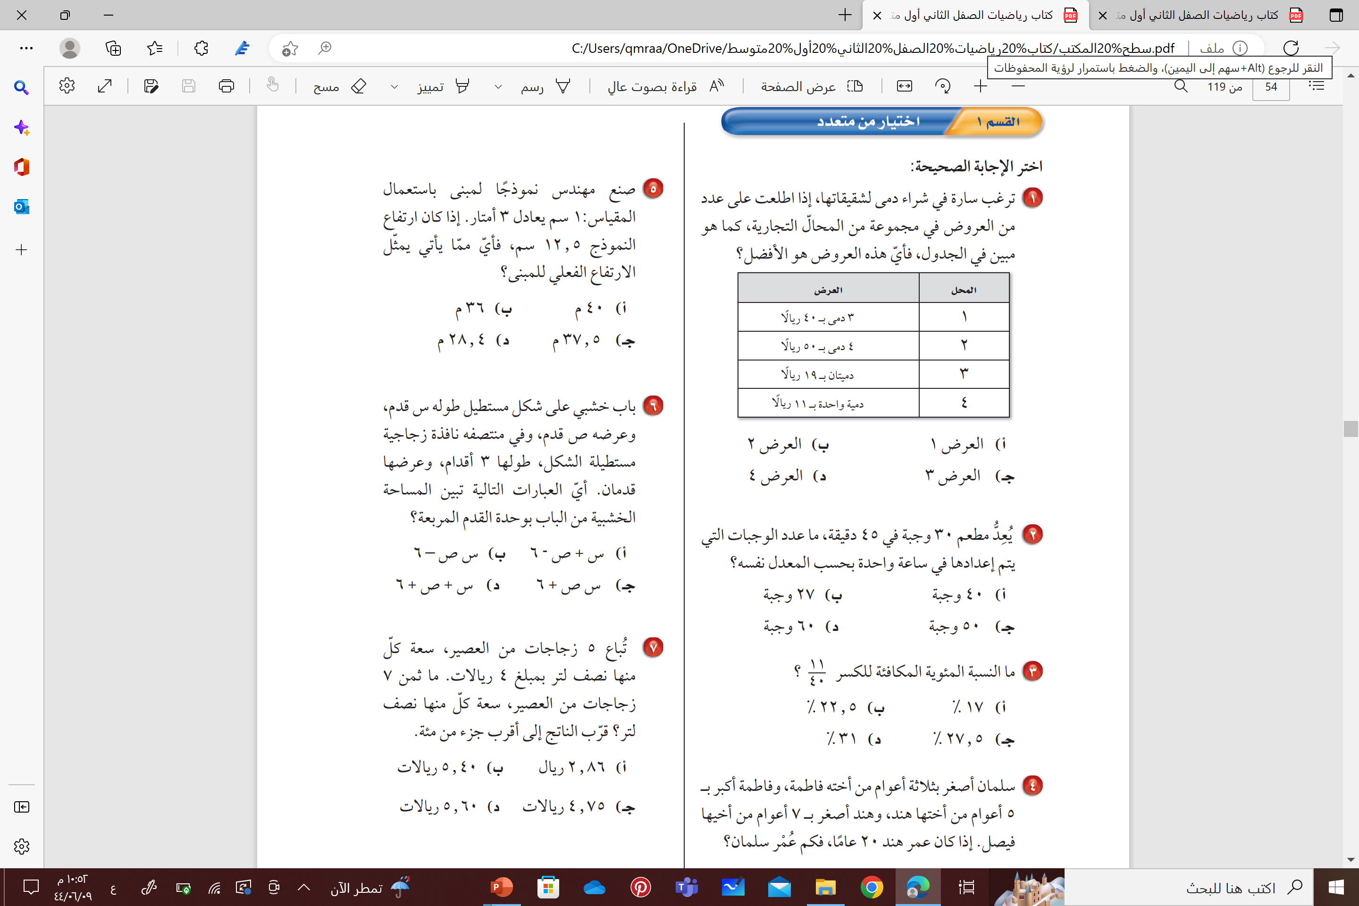
اختيار من متعدد

Slide 3
اختيار من متعدد

Slide 4
اختيار من متعدد

Slide 5
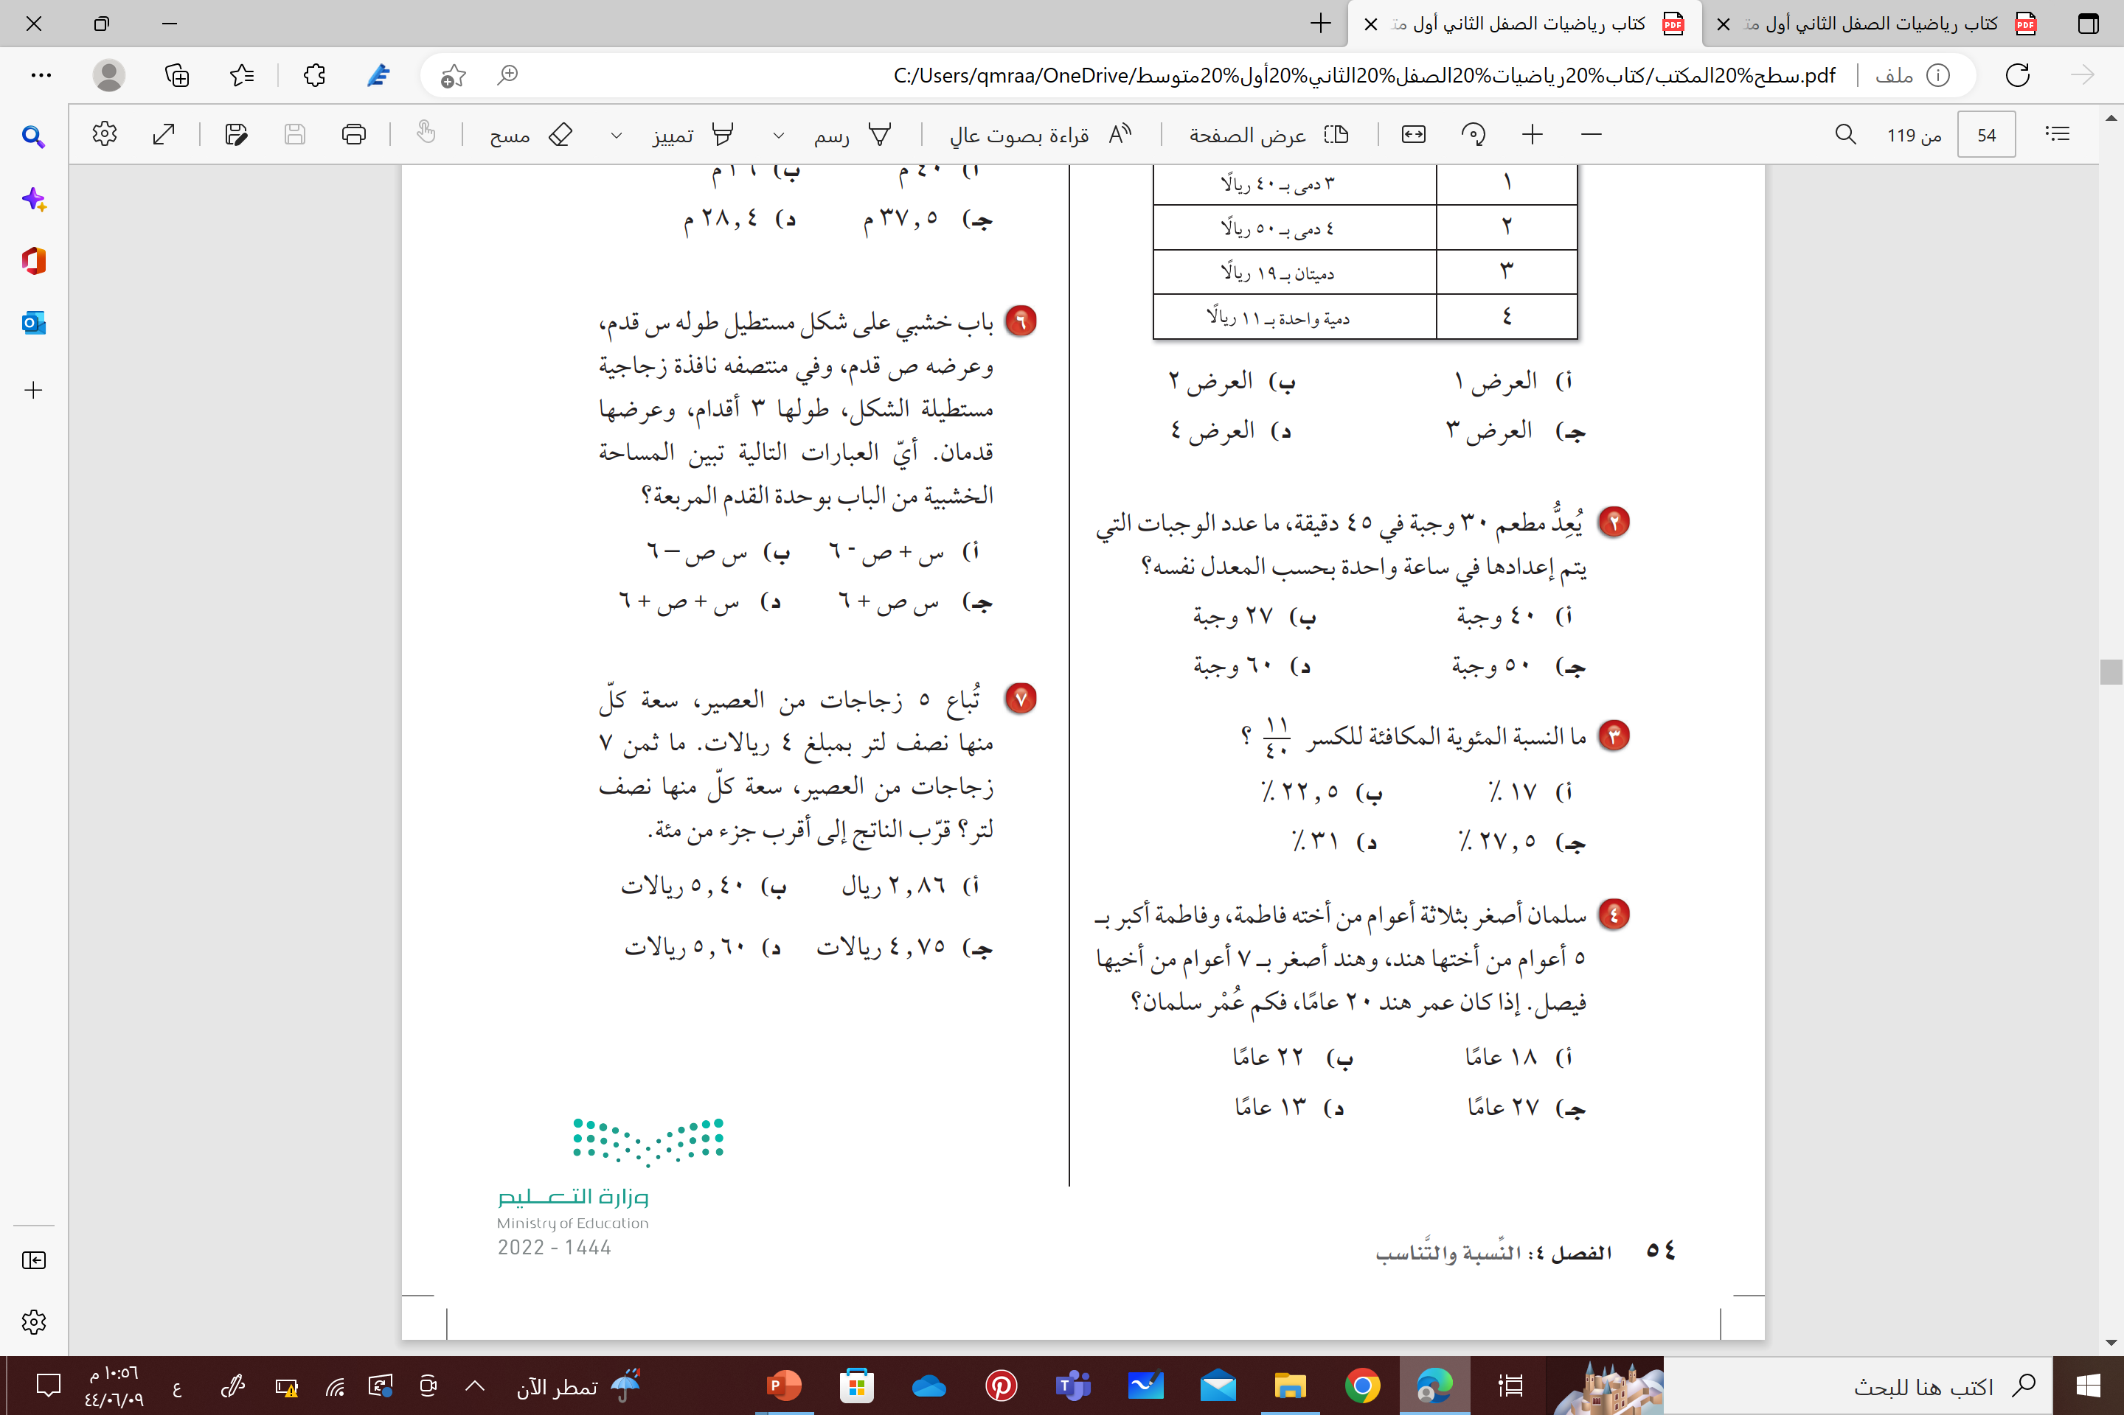
اختيار من متعدد

Slide 6
اختيار من متعدد

Slide 7
اختيار من متعدد

Slide 8
اختيار من متعدد

Slide 9
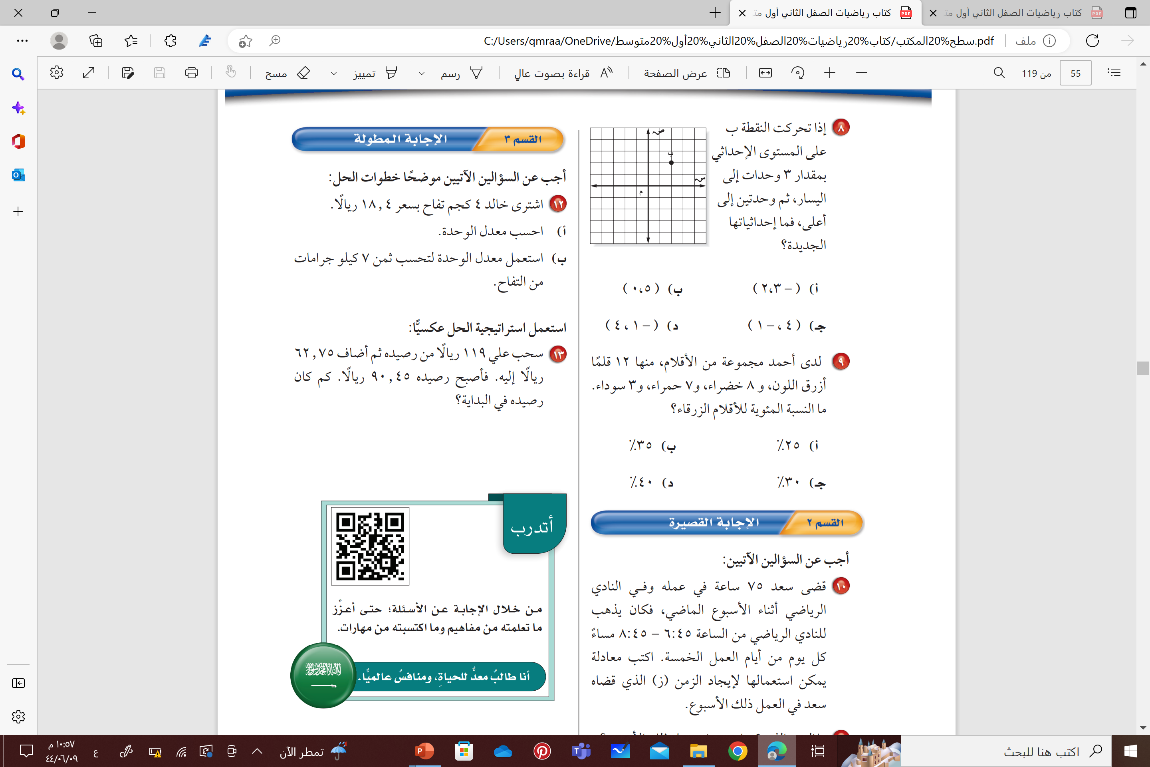
اختيار من متعدد

Slide 10

اختيار من متعدد

Slide 11
طالباتي الغاليات نلتقي غداً
بإذن الله
وبالتوفيق لكم
معلمتك / فاطمه السبيعي

